Slide 1
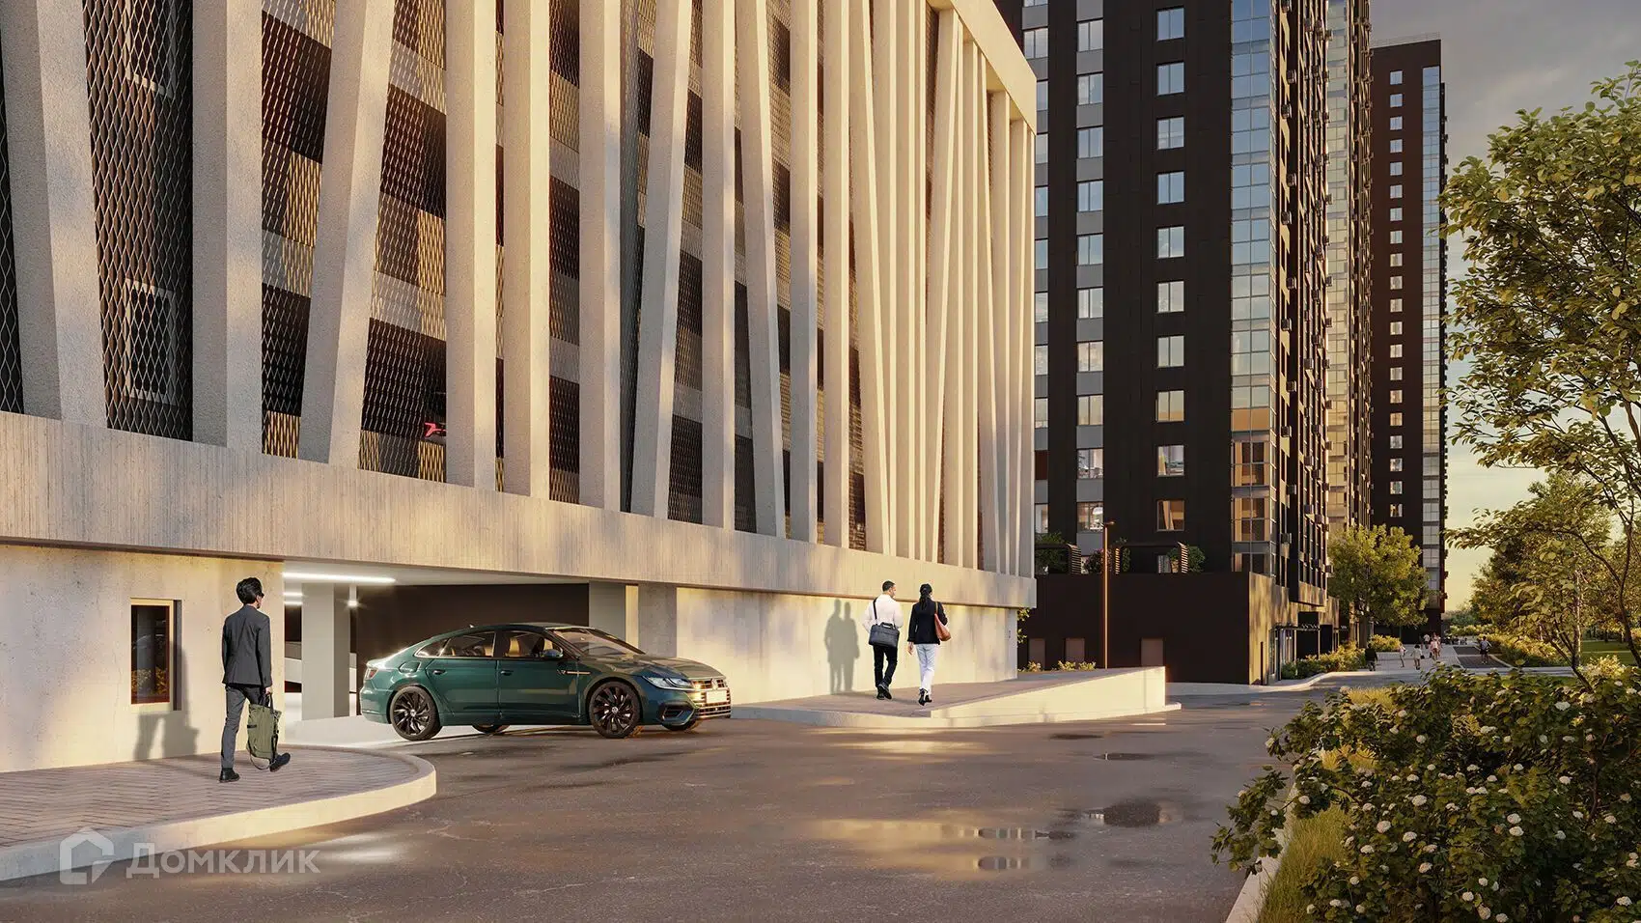
Командная работа в девелопменте. Как удержать лучших?
Тема выступления:
«Зачем девелоперу Корпоративный Университет:
опыт DOGMA»
Елена Кульян
Директор по управлению персоналом и организационному развитию
13 марта 2025
Российская строительная неделя 2025

Slide 2
13 лет успешной работы
DOGMA комплексно развивает территории в Краснодарском крае, Московской, Ленинградской областях, Омске и Калуге: строит жилые кварталы, детские сады, школы, поликлиники, спортивную и коммерческую инфраструктуру.
Девелопер № 1
с 2012 г.
ТОП-5
Более 20 000
в Краснодарском
крае
на рынке
недвижимости
по объему
строительства в России
семей живут
в наших кварталах
96 домов
2 млн м²
2,6 млн м²
5,8 млн м²
сдано точно в срок
построенного жилья
возводимого жилья
на этапе проектирования
Notes:
Накопленный многолетний опыт реализуем в Москве. Строим комфорт-класс с некоторыми элементами бизнеса. Наше отличие - строим качественно и в срок. Ни одного дома не было сдано со срывом.

Slide 3
Проблематика
На сегодняшний день мы наблюдаем значительный дефицит квалифицированных специалистов в строительной отрасли.
ПОЧЕМУ?
1
Старение рабочей силы:
опытные специалисты выходят на пенсии
2
Низкая привлекательность профессий: строительные специальности зачастую не воспринимаются молодежью как престижные
3
Конкуренция с другими отраслями:
IT-сектор продолжает привлекать молодежь

Slide 4
Приоритетная задача
ПОИСК И УДЕРЖАНИЕ СИЛЬНОЙ КОМАНДЫ В УСЛОВИЯХ ВЫСОКОЙ КОНКУРЕНЦИИ ЗА ЦЕННЫЕ КАДРЫ
В связи с этим нам важно:
Грамотно адаптироваться к новым условиям
Своевременно обновлять стратегию найма и удержания
Инвестировать в обучение и развитие команды

Slide 5
Решение DOGMA
Чтобы поддержать бизнес и снабдить команду сильными экспертами, которые могут развиваться внутри компании, в 2024 году мы создали собственный Корпоративный Университет, который закрывает большинство потребностей сотрудника на всем жизненном пути в компании.
Корпоративный Университет — экосистема, которая состоит из различных направлений для качественной работы с командой, развития и удержания кадров.

Slide 6
Задачи Корпоративного Университета
Отвечать уникальным потребностям бизнеса:
собственный Корпоративный Университет позволяет разработать программы обучения, которые соответствуют потребностям DOGMA.
Постоянно обновлять
базу знаний:
организация регулярных курсов, семинаров и тренингов позволяет поддерживать высокий уровень компетенции команды.
Формировать
внутреннее лидерство:
фокус на выявлении лидеров и создании преемственности в управлении.
Инвестировать
в человеческий капитал:
фокус на обучении и развитии показывает сотрудникам, что компания ценит их экспертизу и готова вкладываться в их будущее.
Создать культуру обучения:
непрерывное самосовершенствование и обмен знаниями. Именно так команда развивается и адаптируется к новым вызовам.

Slide 7
Корпоративный Университет — взгляд изнутри
Направления работы университета
Обучение и развитие:
тренинги, мастер-классы, вебинары, развитие
soft-skills
Академия:
обучение и развитие сотрудников коммерческого блока
Оценка персонала:
различные системы оценки для развития сотрудников
Методология и сопровождение: разработка и поддержание обучения

Slide 8
Уникальный портфель образовательных программ
разработан по итогам исследования потребностей сотрудников для поддержки команды и повышения ее профессионального потенциала:
1
Внутреннее обучение — курсы и тренинги, которые проходят с привлечением внутренних экспертов.
3
Стратегические сессии и фасилитации — интерактивные форматы для стратегического планирования, поиска эффективных решений и командной работы.
2
Кастомные разработки — образовательные программы под реальный запрос бизнеса.
4
Внешнее обучение — программы с привлечением приглашенных экспертов и тренеров.

Slide 9
Сложности и инструменты их решения
Сложности
Как решали
Необходимость определить четкие цели и задачи нашей деятельности
Шаг 1: провели анализ потребностей
в обучении, чтобы соответствовать ожиданиям и уменьшить сопротивление.
Недостаток ресурсов
(как финансовых, так и временных)
Шаг 2: активная коммуникационная поддержка всех этапов проекта.
Сопротивление изменениям
Шаг 3: остаемся в тренде, устраиваем коллаборации, следим за новшествами в обучении и адаптируем наши программы под реальные запросы.

Slide 10
Итоги работы направления за 2024 год
За первый год работы
Количественные улучшения
Качественные улучшения
Охват (по всем направлениям обучения):
3960 пользователей
Рост обученных (по сравнению с 2023 г.):
в 4,5 раза
NPS (готовность рекомендовать программы обучения):
95%
Рост вовлеченности сотрудников
Улучшение командной работы
Повышение качества выполняемых проектов

Slide 11
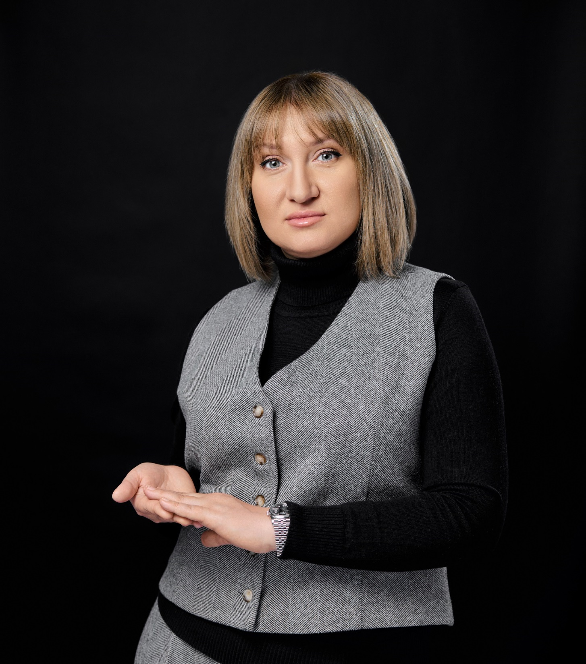
Итоги работы направления
Знаем, как развивать команду и готовы поделиться экспертизой
Елена Кульян
Директор по управлению персоналом
и организационному развитию
kulyan@dogma.ru
Подробнее о DOGMA:

